Slide 1
LARAVEL 5.4 - RUTAS
FRANCO JESUS MAMANI POZO
mamanipozofrancojesus@gmail.com

Slide 2
RUTAS
Las rutas nos permiten proporcionar una URI para una accion definida.
Estas acciones estan asociadas a funciones, que pueden ser parte de un controlador y pasadas como parámetro en la declaración de la ruta como un CLOSURE.
Las rutas pueden ser definidas en api.php para definir apis propias o en web.php para hacer llamadas a vistas.
ROUTE::method

Slide 3
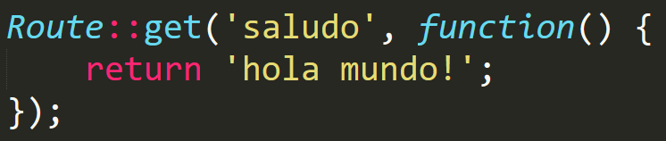
RUTEO BÁSICO
Definición de Ruta
Verbo http
URI
Closure

Slide 4
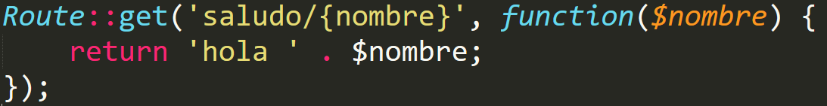
RUTEO BÁSICO CON PARAMETROS
Definición de Ruta
Verbo http
URI
Definición de parámetro
Closure
Valor del Parámetro

Slide 5
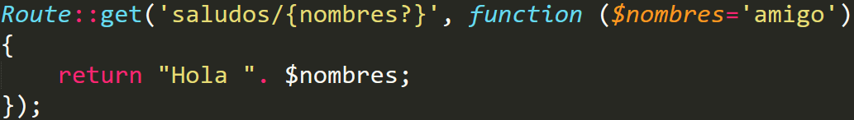
RUTEO BÁSICO CON PARÁMETROS OPCIONALES
Para crear rutas con parámetros opciones se agrega el ? Despues del nombre de parámetro opcional y antes del cierre de la llave, es necesario la asignación de un valor por defecto a los paramétros opcionales para evitar errores de no existencia de dicho parámetro(variable.)
Definición de Ruta
Verbo http
URI
Parámetro opcional
Closure
Asignación Parámetro por Defecto

Slide 6
MÉTODOS DE RUTEO
Route te permite registrar rutas que corresponden a varios verbos HTTP
Route::get($uri, $callback);
Route::post($uri, $callback);
Route::put($uri, $callback);
Route::patch($uri, $callback);
Route::delete($uri, $callback);
Route::options($uri, $callback);

Slide 7
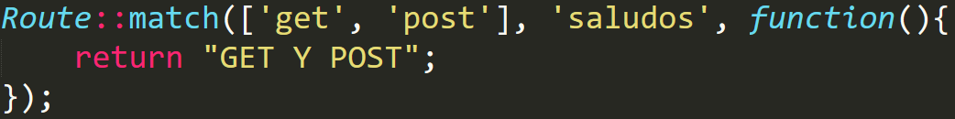
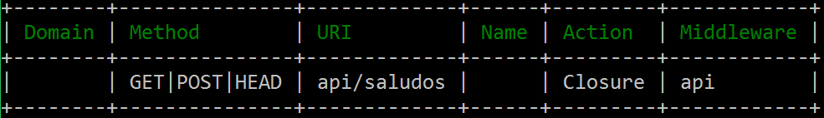
MÉTODOS DE RUTEO
En ocasiones es necesario asociar rutas a varios verbos http en estos casos se puede usar el método match de Route.

Slide 8
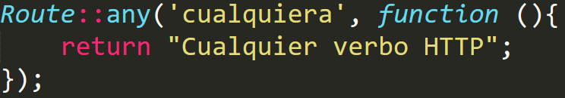
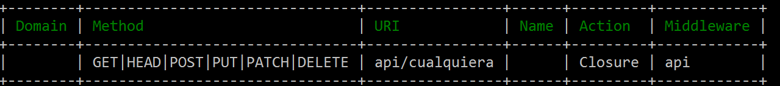
MÉTODOS DE RUTEO
En ocasiones también se desea asociar todos los verbos HTTP a una ruta, en estos casos se puede usar el método any de Route.

Slide 9
PROTECCION DE RUTAS CON AUTH
El uso de middleware via “auth:api” nos permite proteger a nuestra URI de acceso a usuarios no autenticados.

Slide 10
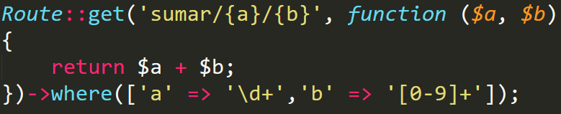
EXPRESIONES REGULARES EN RUTAS
En ocasiones es necesario aplicar restricciones a los parámetros de nuestras rutas, para ello se puede usar el método where, tal como se muestra en la figura.
Parámetro
Expresión regular

Slide 11
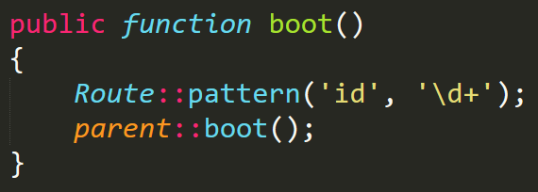
RESTRICCIÓN GLOBAL DE PARÁMETROS
El método pattern dentro de la función boot() ubicado en el archivo RouteServiceProvider nos permite definir restricciones a parámetros de manera global. Estas restricciones se aplicaran en los archivos de rutas web.php y api.php

